Slide 1
Séances 1/2/8 Janvier Férié /EMD1
Chapitre IV
Les équilibres
Chimiques

Slide 2
Oxydation de l’éthane
2C₂H₆ + 7 O₂
4CO₂ + 6H₂O
(g)
(g)
(g)
(L)
Coefficients Stœchiométriques
R= 2/7 : conditions stœchiométriques.
R≠ 2/7 : Donc, un réactif est en excès et s’est le réactif limitant est en défaut .
Question: on mélange 6 mole d’éthane avec 2mole d’oxygène, calculer R.
Réponse:
Un réactif est limitant.

Slide 3
Introduction
Réactions complètes : A+B C+D
Réactions incomplètes : A+B C+D
limitées réactifs et produits (coexistent)
On parle d’équilibre, Lorsque les réactions réversibles se déroulent à la même vitesse.
Un équilibre dépend des conditions opératoire.
Facteurs d’équilibre: Température, Pression, Concentration des réactifs et des produits.
Mélanges : homogènes et hétérogènes.
Variance= nombre de facteurs qui influence l’équilibre
(Variance=C+2-Ф).

Slide 4
Les équilibres chimiques
aA+ bB
cC + dD
réactifs
produits
Coefficient stœchiométrique : a, b, c et d
Nombres stœchiométrique :
réactif (-a, -b) ; produit (c , d)
Rapport stœchiométrique :
Avancement d’une réaction:
Remarque: si ξ >0 => réaction évolue dans le sens de formation de C+D
si ξ <0 => réaction évolue dans le sens de formation de A+B

Slide 5
1- Principe de LE Chatelier
Une modification de l’un des facteurs définissant l’état d’un système en équilibre provoque une évolution du système (équilibre) dans le sens inverse à cette variation.
Température, Pression, Concentration des réactifs et des produits.
Dans un équilibre les vitesses de réaction sont égales dans les deux sens.

Slide 6
a- Variation de la concentration d’un constituant
Si on augmente la concentration de l’un des constituants. Le système ( équilibre) se déplace dans le sens de la consommation de ce constituant .
Si on réduit la concentration de l’un des constituants, le système se déplace dans le sens de production de ce constituant.
Question 1: diminution de la concentration de CO₂
Question 2: Diminution de la concentration de O₂
2C₂H₆ + 7 O₂
1
4CO₂ + 6H₂O
(g)
(g)
2
(g)
(L)

Slide 7
b- Variation de la pression d’un constituant
Si on augmente la pression du système. Le système ( équilibre) se déplace dans le sens de la diminution de pression (diminution du nombre de moles de gaz présente à l’équilibre).
Si on réduit la pression d’un système , le système se déplace dans le sens d’augmentation du nombre de mole de gaz.
Question1: si on introduit de l’oxygène dans le système en équilibre, dans quel sens évolue ce dernier?
SO₃
1
SO₂ + ½ O₂
(g)
(g)
(g)
2

Slide 8
Exemple d’équilibres chimiques
Les conditions de réaction ne sont pas précisées.
Les vitesses de réaction sont égales dans les deux sens
2HI
I₂ + H₂
(g)
(g)
(g)
FeSO₄ + 4C
FeS + 4CO
(S)
(g)
(S)
(S)
(S)
Lactate + ½ O₂
½ Pyruvate + H₂0
(S)
(g)
(S)
(L)
(g)
S + 1/2O₂
SO₂
(S)
(g)
(g)

Slide 9
C- Variation de la température d’un constituant
Si on augmente la température de l’un des constituants. Le système ( équilibre) se refroidit( évolue dans le sens endothermique).
Endothermique: le système absorbe de chaleur,
Si on diminue la température de l’équilibre, le système se déplace dans le sens exothermique.
Exothermique: le système dégage de chaleur.
Il est possible de prévoir l’effet de la température de façon plus quantitative en utilisant la loi de Van’t Hoff.
K = constante d’équilibre
R= constante des gaz parfait (Cal/mol.K) )
T= Température (K)
∆H = Variation d’enthalpie de la réaction (Cal)

Slide 10
2-Système
Energie libérée par le système est négative
Système
Milieu Exterieur
Energie absorbée par le système est positive

Slide 11
Transformation réversible(équilibre)
3- Etats d’un Système
V₁
Système (Etat 1)
Système
(Etat2)
V₂
Le système est en équilibre à tout instant
Transformation est lente (Vitesse de réaction faible)
V1 =V2
V(Vitesse de réaction)

Slide 12
Unité S.I P= Pression(Pa). V= Volume(m3). T=température(K). n= nombre de moles de gaz(mol). R= constante des gaz parfaits(J/mol.K)
P= Pression(atm). V= Volume(litre). T=température(K). n= nombre de moles de gaz(mol). R= constante des gaz
parfaits(l.atm/mol.K)

Slide 13
Loi d’Avogadro
A Température et Pression constantes, le nombre de moles de gaz n contenu dans un Volume donné est le même quelque soit le gaz considéré:

Slide 14
5- Relations entre les variables d’état. T, P, V
a-Loi de Boyle-Mariotte
Température
(constante)
b-Loi de Charles
Pression
(constante)
c-Loi Gay Lussac
Volume
(constante)
n et R (constantes)

Slide 15
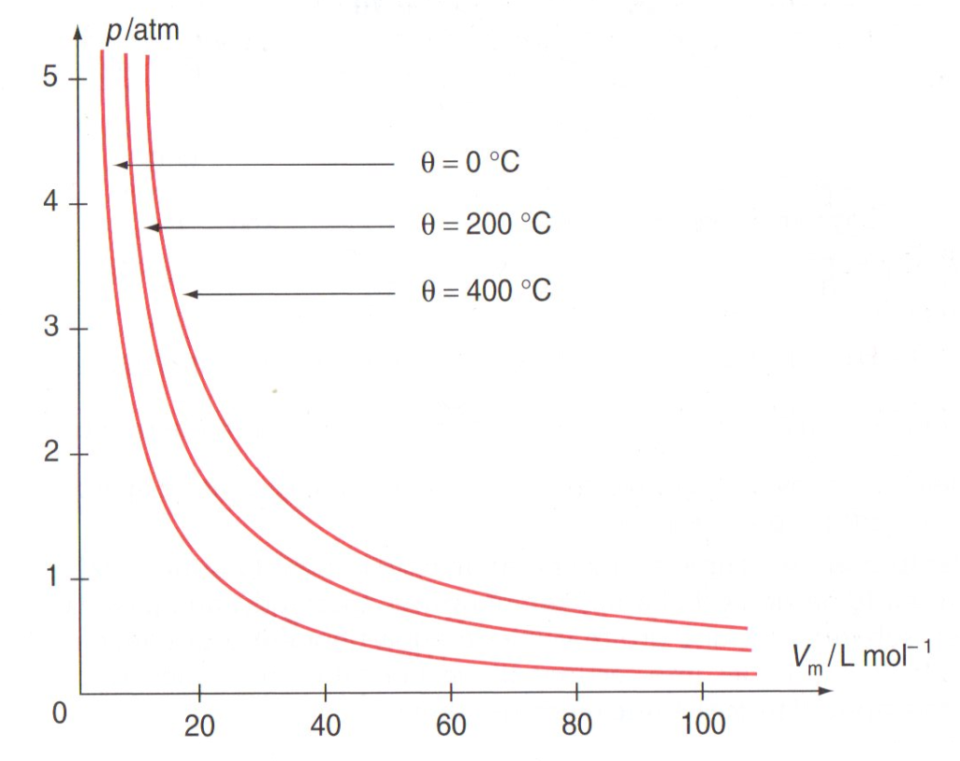
Loi de Boyle-Mariotte
Courbe d’Isothermes (T= Cte)
P et V sont inversement proportionnels
Si n=1mol , V=Volume molaire
On trace: Pression= f(V_{molaire})

Slide 16
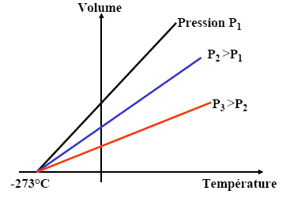
Loi de Charles
Pression
(constante)
Courbe d’Isobares (P= Cte)
V et T sont proportionnels
Volume= f(Température)

Slide 17
c-Loi Gay Lussac
V
P₂
V
P₁
V
T₁
<
T₂
Volume
(constante)
Courbe d’ Isochores (V= Cte)
P et T sont proportionnels

Slide 18
6-Mélange de gaz parfaits (pression partielle)
Loi de Dalton
la pression totale est la somme
des pressions partielles de tout les constituants.
la pression partielle(P_{i}) du constituant i d’un mélange de gaz, est la pression qu’exercerait le gaz (i) s’il était seul dans le récipient.
n_{i}= nombre de mole du constituant(i).
n_{t}= nombre de mole total des constituant.
P_{i}= Pression partielle du constituant(i).
n_{i}= nombre de mole total des constituants dans le mélange.
X_{i} = Fraction molaire
(Constituants sont à l’état gazeux)

Slide 19
La loi des Gaz Parfaits( PV=nRT) s’applique au mélange( constituants à l’état gaz), et à chacun des constituants seul.
Mélange
Constituant (i)

Slide 20
Application 1
∑X_{i} =?????

Slide 21
Application:2
Q1 : Quel est le réactif limitant?
1N₂ + 3H₂
2NH₃
(g)
(g)
(g)
 | Réactifs |  | Produits
Constituants du mélange | N₂ | H₂ | NH₃
Quantités initiales | n₀ | n₀’ | 0
 | 2mol | 5mol | 0
Quantités restantes | n₀ –x | n₀’-3x | 2x
 | 2mol – x | 5mol- 3x | 2x
 | 1,8 mol | 4,4 mol | 0,4 mol
R1: le réactif limitant est l’hydrogène.
Q2 : Si après un temps (t) , on a transformé 10% de l’azote, quel est la composition du mélange? Répondre en complétant le tableau.
R1:
Q3 :Ecrire Kc et Kp.

Slide 22
Application:3
Q:Déterminez la valeur de R, la valeur de la constante des gaz parfaits ,sachant qu’une mole d’un gaz parfait occupe un volume de 22,4 litres sous la pression de 1atm et une température de 0°C.
P = 1atm =1,013.10⁵ Pa
V = 22,4 L
n = 1mole
T = 273 K
1Cal=4,18J

Slide 23
4- Equation d’Etat d’un Gaz Parfait
aA+ bB
cC + dD
Loi des Gaz Parfaits
Loi d’action de masses
Cette loi permet de calculer les différentes proportions des différents constituants d’un mélange à l’EQUILIBRE à une Température et une Pression donnée.

Slide 24
Etablir la relation entre Kp et Kc
∆n= ∑ nombres de moles de gaz à l’état initial - ∑ nombres de moles de gaz à l’état final
coefficient de dissociation=(α)

Slide 25
A 500K, l’équilibre suivant: a pour constante Kc=0,040 Dans un récipient de 5 litres, on introduit 0,20 mole de PCl₅ et 0,1 mole de PCl₃ . On demande : 1- la composition du mélange à l’équilibre. 2- la pression totale, dans un récipient, à l’équilibre. 3-Les pressions partielles des constituants à l’équilibre. 4-La valeur de Kp à 500 K.
Application 3
PCl₅
PCl₃ + Cl₂
(g)
(g)
(g)

